Slide 1
🚫 Proibido Compartilhamento e Revenda 🚫
Este slide é de propriedade exclusiva da Ferramenta EBD - Abra a Jaula e destina-se apenas ao uso dos assinantes. Qualquer compartilhamento, revenda ou distribuição não autorizada é estritamente proibido.
🔒 Uso Exclusivo do Assinante 🔒
Este conteúdo é exclusivo e deve ser utilizado somente pelo assinante da Ferramenta EBD. Qualquer reprodução, total ou parcial, sem autorização expressa é considerada uma violação dos direitos autorais.
🏴‍☠ Pirataria é Crime! 🏴‍☠
Se você encontrar este slide sendo vendido ou baixado por meio de sites, blogs ou grupos de redes sociais, saiba que isso está sendo feito de forma pirata e por má fé. Denuncie qualquer uso indevido!
Caso tenha adquirido esse material em outro lugar que não seja na plataforma da Ferramenta EBD – Abra a Jaula, abençoe o trabalho e esforço dos produtores para que possam continuar produzindo. Aperte neste link e seja assinante do material original: https://abraajaula.com/ferramenta-ebd/
Não se preocupe, essa folha de slide não atrapalhará sua apresentação.
Att
Equipe: Ferramenta EBD

Slide 2
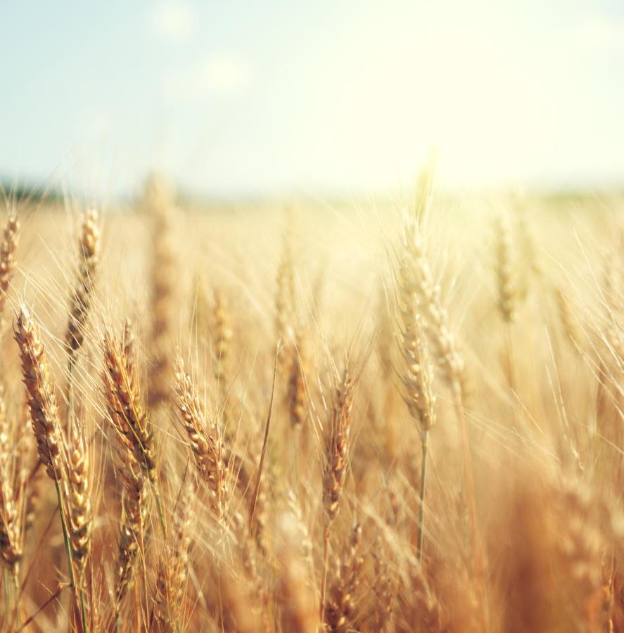
A Deposição da Rainha Vasti e a Ascensão de Ester
18 de Agosto de 2024
3º trimestre 2024
LIÇÃO 07

Slide 3
TEXTO AUREO
“Antes, dá maior graça. Portanto diz:
Deus resiste aos soberbos, mas dá graça aos humildes.” (Tg 4.6)

Slide 4
VERDADE PRÁTICA
Devemos nos conservar humildes, confiando na justiça de Deus, pois Ele governa a todos, abatendo ou exaltando.

Slide 5
TEXTO BÍBLICO
Ester 1.10-12,16,17,19; 2.12-17

Slide 6
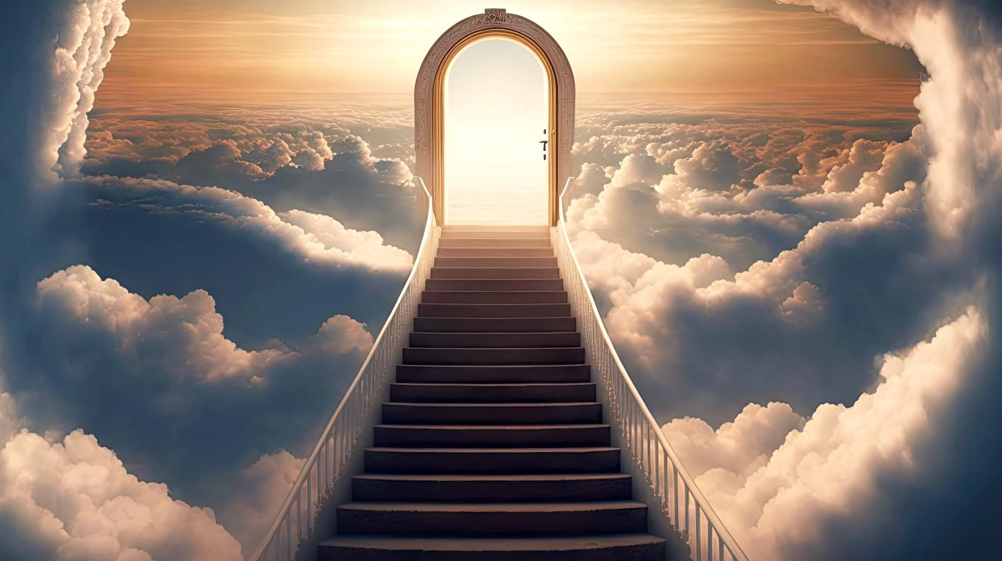
INTRODUÇÃO
Deus estabeleceu princípios imutáveis, pelos quais governa a todos os povos, independente de cultura, época ou lugar.
Nesta lição, veremos o claro contraste entre as condutas de Vasti e de Ester, a obediente moça judia que ascendeu ao trono de rainha de um dos maiores impérios de todos os tempos, o Império Persa.

Slide 7
OBJETIVOS DA LIÇÃO

Slide 8
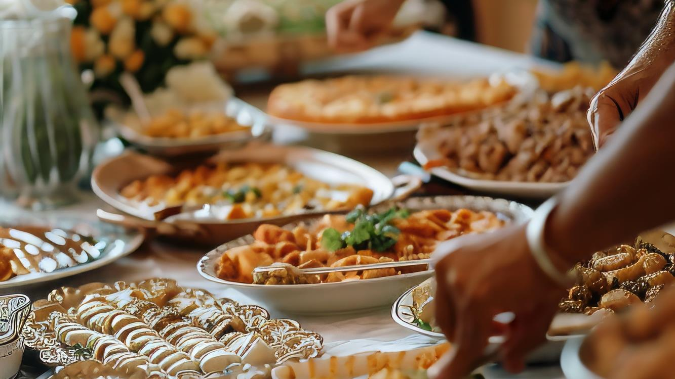
1. EXPLICAR
o banquete de Assuero e a recusa da rainha Vasti

Slide 9
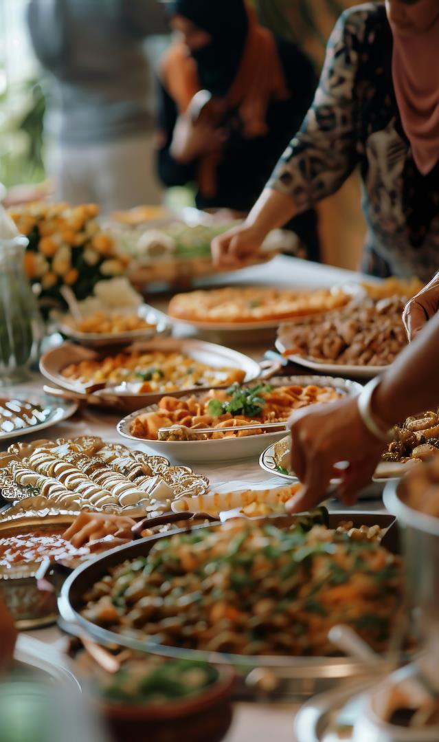
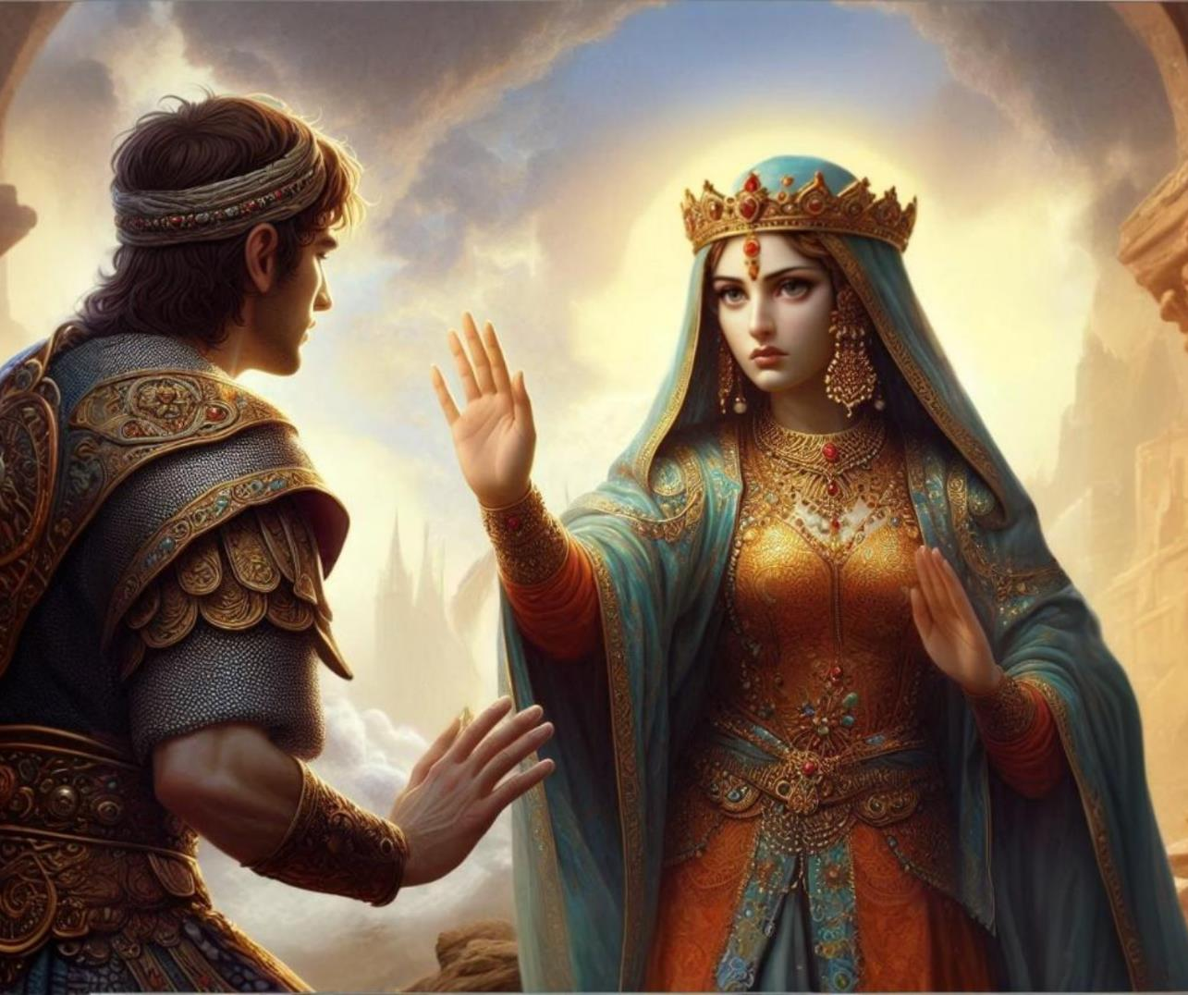
1. EXPLICAR
2. REFLETIR
o banquete de Assuero e a recusa da rainha Vasti
a respeito da resistência e da deposição da rainha Vasti

Slide 10
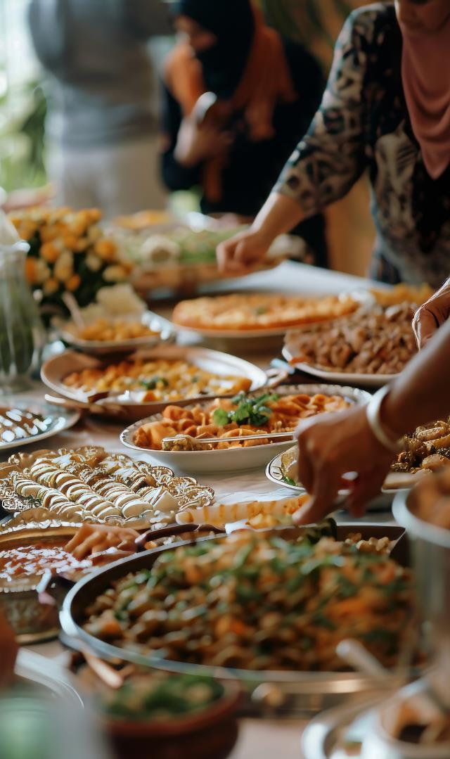
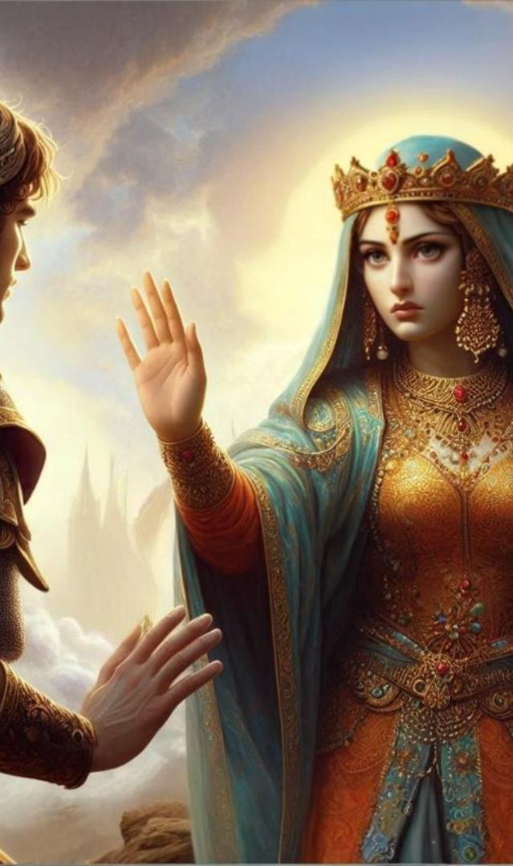
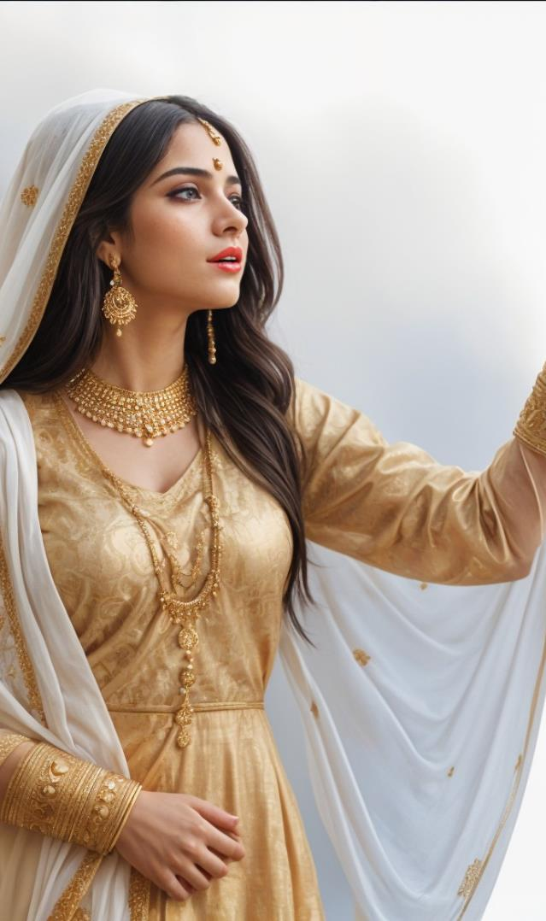
1. EXPLICAR
2. REFLETIR
3. MOSTRAR
o banquete de Assuero e a recusa da rainha Vasti
a respeito da resistência e da deposição da rainha Vasti
a ascensão de Ester ao posto de rainha

Slide 11
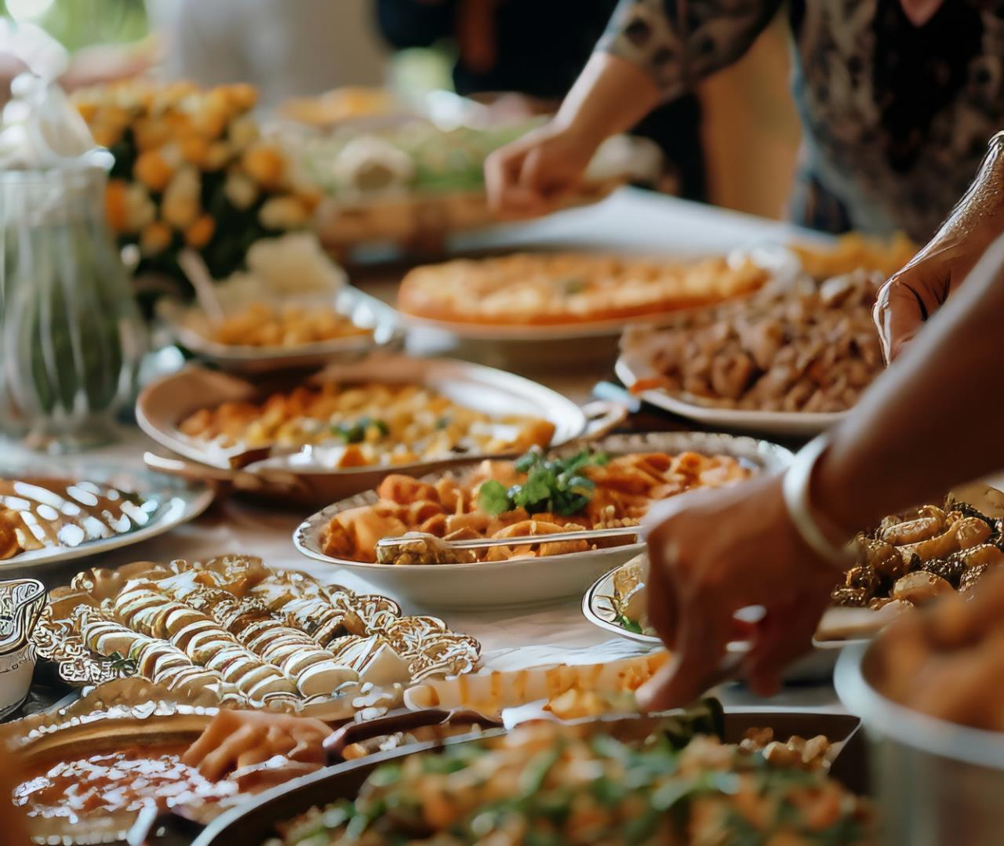
1
O BANQUETE DE ASSUERO E A RECUSA DE VASTI

Slide 12
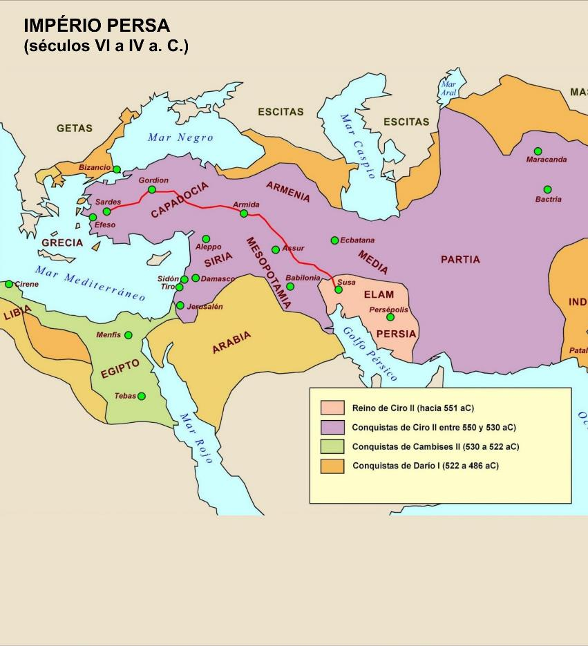
1. O rei Assuero. Filho de Dario
Assuero governou o Império Persa por 20 anos (486-465 a.C.), reinando “desde a Índia até à Etiópia, sobre cento e vinte e sete províncias” (Et 1.1). Seu nome grego é Xerxes.
1 - O BANQUETE DE ASSUERO E A RECUSA DE VASTI

Slide 13
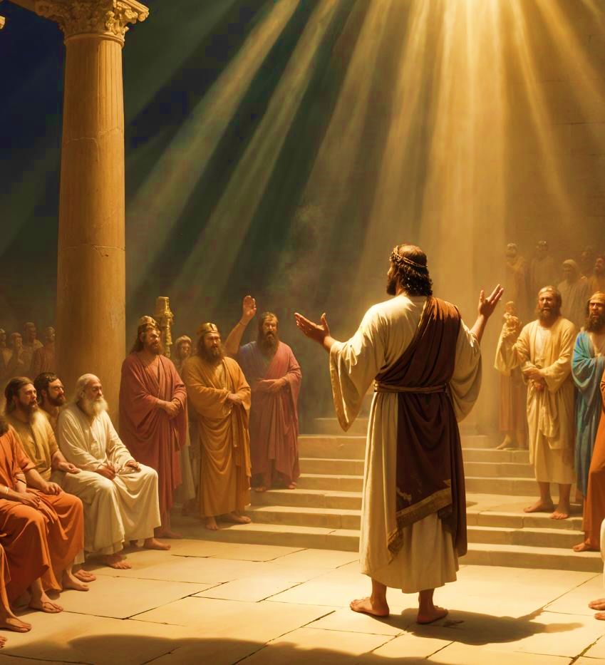
1. O rei Assuero. Filho de Dario
No terceiro ano de seu reinado, Assuero convidou a nobreza imperial e os senhores de todas as províncias para mostrar-lhes a grandiosidade do reino e as suas riquezas.
A recepção durou 180 dias.
1 - O BANQUETE DE ASSUERO E A RECUSA DE VASTI

Slide 14
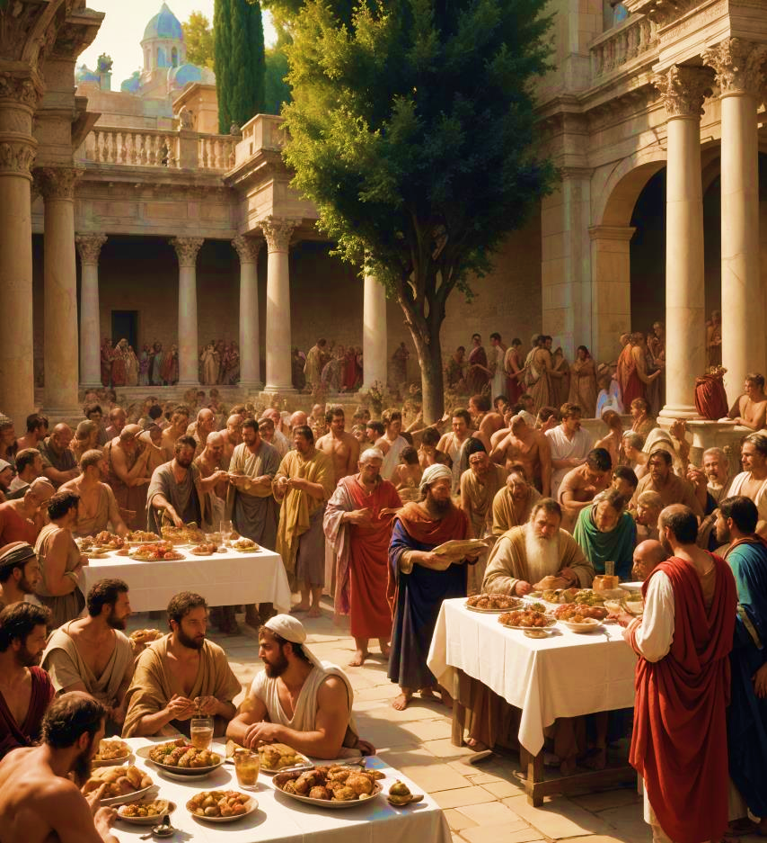
2. Um banquete público, outro exclusivo
Passados os 180 dias, Assuero ofereceu um banquete para todo o povo de Susã, no pátio do jardim de seu palácio.
1 - O BANQUETE DE ASSUERO E A RECUSA DE VASTI

Slide 15
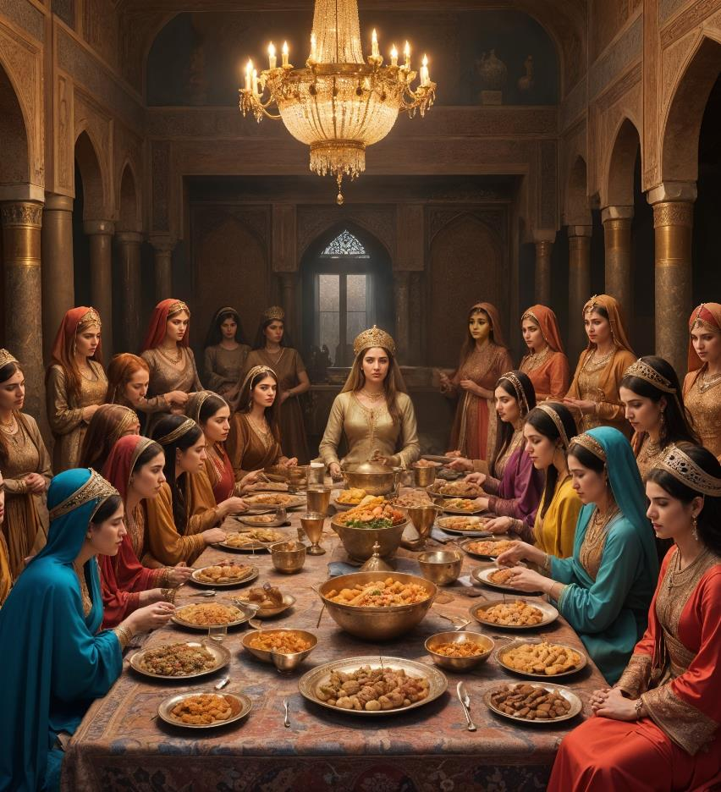
2. Um banquete público, outro exclusivo
Assuero tinha como mulher a rainha Vasti, que alguns estudiosos acreditam ser a mesma Améstris, citada por Heródoto em seu livro História. Ela também ofereceu um banquete, porém restrito às mulheres do palácio (Et 1.9).
1 - O BANQUETE DE ASSUERO E A RECUSA DE VASTI

Slide 16
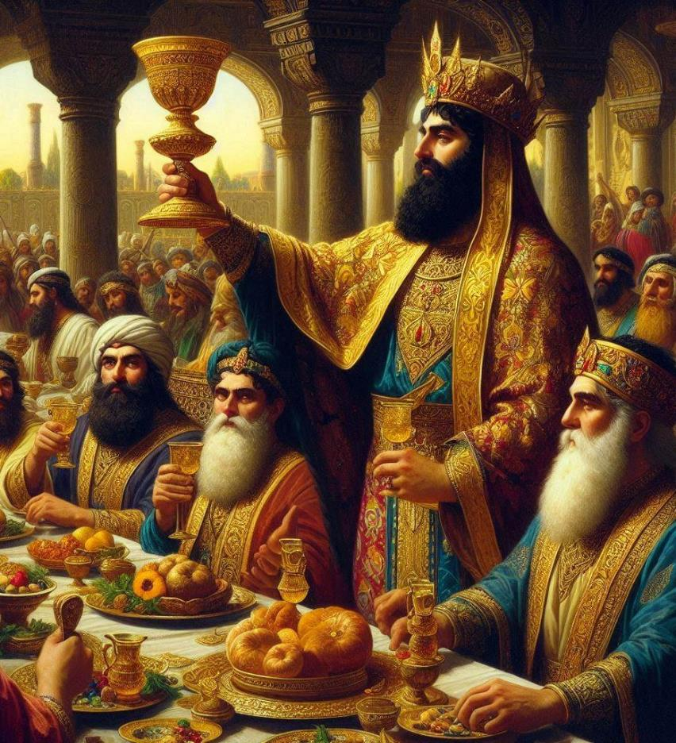
3. O convite à rainha
No sétimo dia de seu banquete, depois de ter bebido bastante, Assuero estava em euforia: “o coração do rei [estava] alegre do vinho” (Et 1.10). Foi quando ordenou que lhe trouxessem a rainha Vasti, “com a coroa real, para mostrar aos povos e aos príncipes a sua formosura, porque era formosa à vista” (Et 1.11).
1 - O BANQUETE DE ASSUERO E A RECUSA DE VASTI

Slide 17
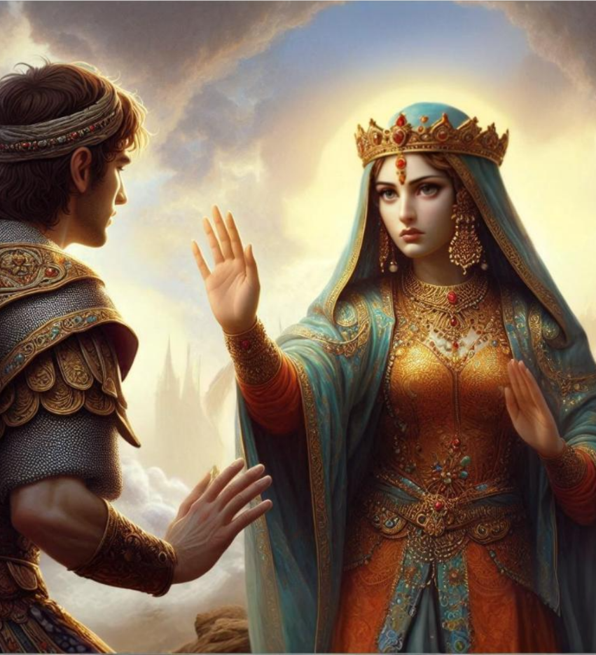
3. O convite à rainha
A rainha simplesmente recusou acompanhar os sete eunucos que o rei enviou para conduzi-la à sua presença (Et 1.12).
1 - O BANQUETE DE ASSUERO E A RECUSA DE VASTI

Slide 18
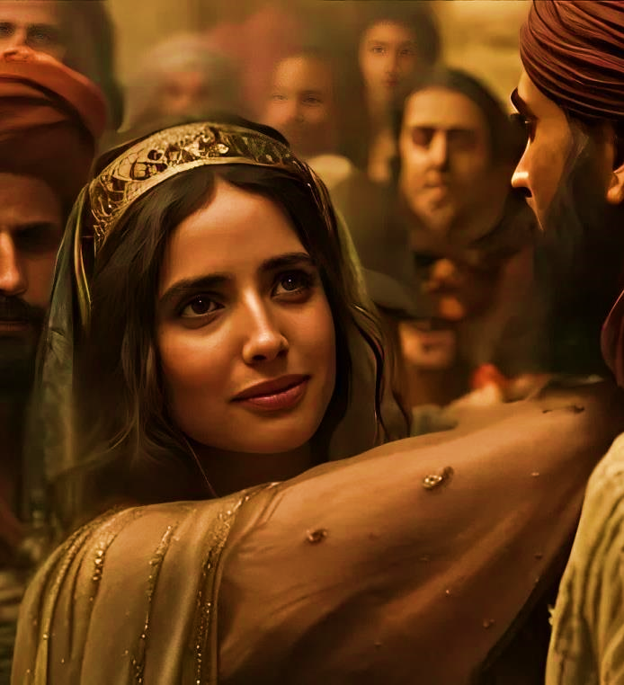
Sinopse I
O rei ordena a rainha Vasti para o acompanhar a fim de que sua formosura fosse mostrada aos convivas. A rainha não aceita.
1 - O BANQUETE DE ASSUERO E A RECUSA DE VASTI

